Slide 1
Repaso de compuestos químicos
1- Nombrar a los siguientes compuestos:
HI
Al(OH)3
H2S
HIO4
Pb(OH)2
Cu2O
Fe(OH)2
2- Escribir las fórmulas de los siguientes compuestos
Hidróxido cúprico
Ácido ortofosfórico
Ácido nítrico
Ácido sulfúrico
Óxido niqueloso

Slide 2
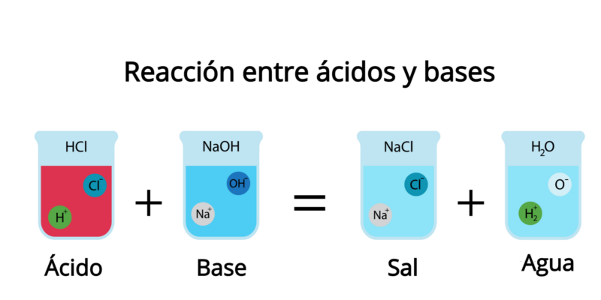

Slide 3
Disociación de hidróxidos
Los hidróxidos se disocian en el catión metálico y los HO-
Ejemplos:
NaOH Na+ + HO-
Ca(OH)2 Ca2+ + 2 HO-
Al(OH)3 Al 3+ + 3 HO-

Slide 4
Disociación de ácidos
Los ácidos se disocian en H+ y el anión
Ejemplos:
HCl H+ + Cl-
HNO3 H+ + NO3-
H2SO4 2 H+ + SO4 2-
H2S 2 H + + S 2-
H3PO4 3 H+ + PO4 3-

Slide 5
Las sales se forman con el catión proveniente del hidróxido y el anión proveniente del ácido
Ejemplos:
NaOH + HCl
Ambas especies se disocian
Na+ HO- + H+ Cl-
El catión proveniente del hidróxido su une al anión proveniente del ácido. Entre ellos también se puede aplicar
la regla de la cruz.
Na+ Cl- como ambos quedan con carga 1, con una de cada partícula se llega al compuesto neutro: NaCl
(cloruro de sodio)

Slide 6
Nomenclatura de sales
El nombre de la sal se forma con el nombre del hidróxido y del ácido que le dio origen.
La primer parte del nombre de la sal proviene del ácido que le dio origen mientras que la segunda parte dl nombre
viene del hidróxido que le dio origen. Es el único tipo de compuesto que no se aclara que tipo es, es decir se los nombra
directamente sin aclarar que se trata de una “sal”.
La parte proveniente del ácido es la que cambia su terminación:
Si el ácido termina el HIDRICO en la sal pasa a URO
Si el ácido termina en OSO en la sal pasa a ITO
Si el ácido termina en ICO en la sal pasa a ATO
Tengan en cuenta que SOLO cambia la terminación la parte proveniente del ácido, la parte proveniente del hidróxido
NO cambia.

Slide 7
Otros ejemplos:
1- Ca(OH)2 + HCl
Se disocian ambas especies
Ca 2+ 2 HO- + H+ Cl-
Se une el catión proveniente del hidróxido con el anión proveniente del ácido
Ca 2+ Cl-, aplico la regla de la cruz y queda CaCl2 (cloruro de calcio)
2- NaOH + H2SO4
Na+ HO- + 2 H+ SO4 2-
Na+ SO4 2- → Na2SO4 (sulfato de sodio)

Slide 8
3- Fe(OH)2 + HClO2
Fe 2+ 2 HO- + H+ ClO2 –
Fe 2+ ClO2- → Fe(ClO)2 (clorito ferroso)
4- Ca(OH)2 + H3PO4
Ca 2+ 2 HO- + 3 H+ PO4 3-
Ca 2+ PO4 3- → Ca3(PO4)2 (ortofosfato de calcio)
5- CuOH + H2CO3
Cu + HO- + 2 H+ CO3 2-
Cu + CO3 2- → Cu2CO3 (carbonato cuproso)

Slide 9
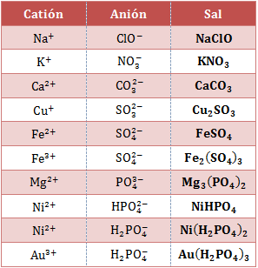
Nombrar las siguientes sales a excepción de las últimas 3:

Slide 10
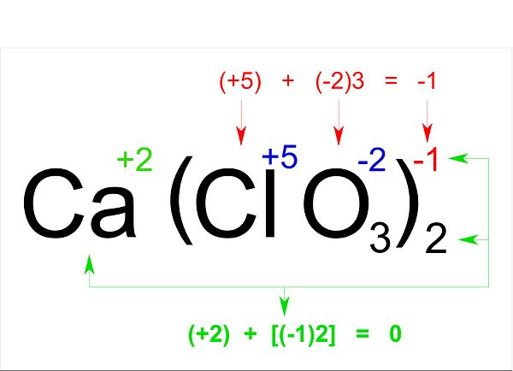
Como poder nombrar la sal cuando está la fórmula química:
Y si fuese esta sal…… Cu(ClO3)2
En este caso hay 2 elementos que tienen más de una valencia, ¿Cómo se puede saber cuál es la valencia de cada uno
De los elementos para poder nombrar la sal?

Slide 11
Formación de sales ácidas
Se pueden formar con ácidos polipróticos cuando no disocian por completo todos sus protones
Ejemplo:
NaOH + H2CO3
Si el ácido pierde ambos protones
Na+ HO- + 2 H+ CO3 2- →
Na + CO3 2- → Na2CO3 (carbonato de sodio)
Si el ácido sólo pierde un protón
Na + HO- + H + + HCO3-
Na+ HCO3- → NaHCO3 (carbonato ácido de sodio)

Slide 12
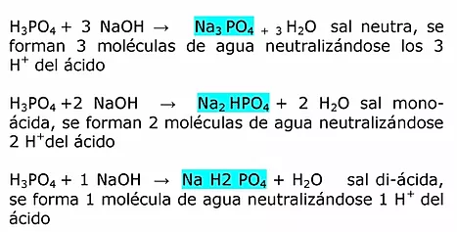
Otro ejemplo es con el H3PO4
Na3PO4 el ácido perdió todos sus H+ es el ortofosfato de sodio
Na2HPO4 el ácido perdió 2 H+ es el ortofosfato monoácido de sodio
NaH2PO4 el ácido perdió 1 H+ es el ortofosfato diácido de sodio

Slide 13
Sales básicas
Se formas cuando el hidróxido no pierde todos sus HO-
Para que se puedan formar, el hidróxido tiene que tener 2 o más HO-
Ejemplo 1:
Ca(OH)2 + HCl
El hidróxido pierde todos sus HO-
Ca 2+ 2 HO- + H+ Cl- → CaCl2 (cloruro de calcio)
El hidróxido pierde un solo HO-
CaOH + HO- + H+ Cl- → CaOHCl (cloruro básico de calcio)

Slide 14
Ejemplo 2:
Fe(OH)3 + HNO3
El hidróxido pierde los 3 HO-
Fe 3+ 3 HO- + H+ NO3- → Fe(NO3)3 (nitrato férrico)
El hidróxido pierde 2 HO- (1 HO- queda unido)
Fe OH 2+ + 2 HO- + H+ NO3- → FeOH(NO3)2 (nitrato monobásico férrico)
El hidróxido pierde 1 HO- (2 HO- quedan unidos)
Fe (OH)2+ + HO- + H+ NO3- → Fe(OH)2NO3 (nitrato dibásico férrico)

Slide 15
1- Nombrar las siguientes sales
AlCl3
AgNO3
FeSO4
KHSO4
FeS
NaHSO3
NaClO
KIO4
CuOHCl
2- Escribir las fórmulas de las siguientes sales
Sulfato cúprico
Sulfito ácido de calcio
Nitrato de magnesio
Cloruro de amonio
Ioduro de potasio
Cloruro básico de calcio
Nitrito de bario
Sulfuro cúprico

